Slide 1
АНО Центр "Устойчивое развитие"
Благотворительный проект «Доброворот»

Slide 2
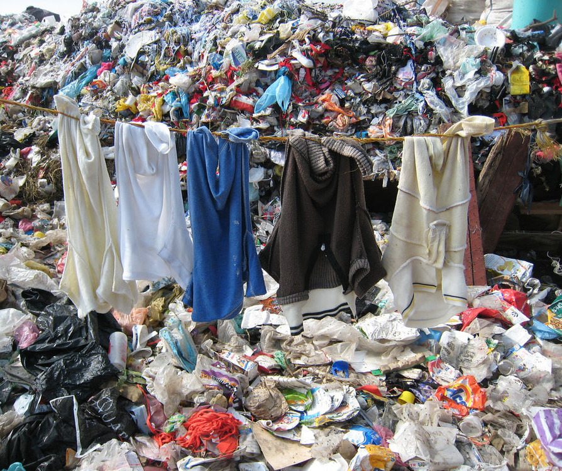
Сбор
текстиля
280 тонн
Улучшение жизни людей через решение экологических проблем
107 тонн
2022
45 тонн
2021
Проблема:
Москва ежедневно выбрасывает на свалки свыше 100 тонн текстильных изделий.*
*По данным исследования компании «Эколайн»
2020

Slide 3
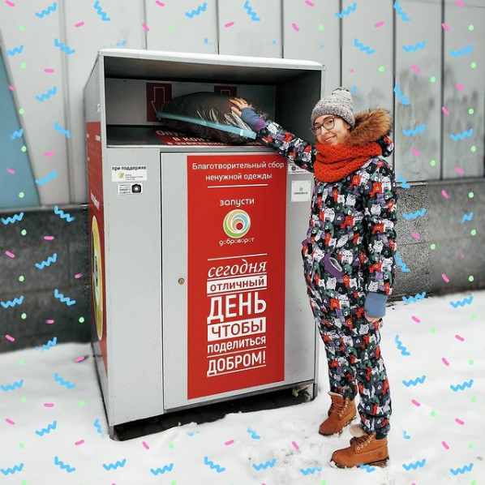
Городская сеть контейнеров
80+
Сбор текстиля отдельно от остальных отходов
40+
2023
2
2019
Задача:
2016
развитие городской системы сбора ненужного текстиля у населения для сокращения объёма мусора, вывозимого на свалки.

Slide 4
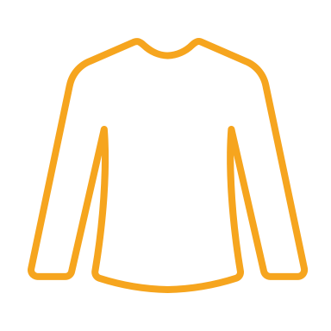
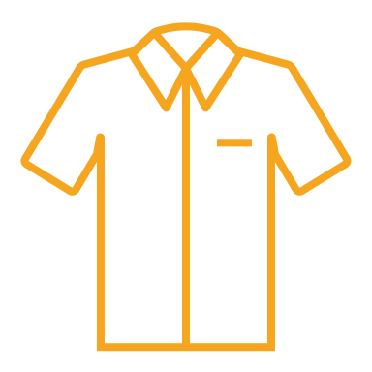
Партнеры
Помогают собирать одежду
Компания ЛСР
Компания Петровакс
НСПК «Мир»
ТСЖ «В Раменках»
ТЦ «Мега-Тёплый Стан»
ТРК «Москворечье»
ТЦ МЕТРО
ТЦ «Москворечье»
Управа Раменки
Управа Новопеределкино
Управа Проспект Вернадского
Отделение КПРФ в Очаково
Досуговые центр «Оптимист»
Библиотека им Э.Л. Войнич
Храм Святой Преподобномученицы Елисаветы в Опалихе
Храм святого Праведного Воина Адмирала Феодора Ушакова
Храм Георгия Победоносца на Поклонной горе
Храм Рождества Богородицы в Крылатском
Храм Моисея Мурина
Храм священномученика Владимира Митрополита Киевского и Галицкого
Храм священномученника Серафима
Храм Параскевы Пятницы
Прихожане Михайловской церкви
Прихожане Ильинской церкви
ГБОУ «Вешняковская школа»
НОЧУ Школа «Феникс»
Университет им. Витте
Сеченовский медицинский университет
Московский Государственный Университет
Высшая Школа Экономики
Российский Университет Дружбы Народов
Московский Авиационный Институт
Экоцентр «Сборка»
Экоцентр «Кусково»
Экоцентр «Воробьёвы горы»
Экоцентр «Кузьминки»
Экоцентр «Селятино»
Экоцентр «Битца»

Slide 5
Благотворительность в дополнение
к экологичности
3043
2022
1375
Семьи получили помощь
на 9 256 000 рублей
2021
363
Семьи получили помощь
на 3 687 750 рублей
2020
Задача:
Проблема:
Семьи получили помощь
на 516 650 рублей
20%
превратить ненужный текстиль в ресурс для позитивных
социальных изменений
населения России находятся
у «черты бедности», в последнее время к ним добавились беженцы
+ 11 благотворительных организаций регулярно получают вещевую помощь

Slide 6
Партнеры
Помогают распределять собранное на благотворительность или на переработку
Поддерживают установку контейнеров для сбора ненужной одежды
Представитель уполномоченного по правам человека в Тверской области
Дом Трудолюбия «Ной»
Фонд «Аврора»
Фонд «Ежевика»
Фонд «Семья и детство»
Фонд «Долголетие»
Фонд «Дом друзей»
Фонд «Мантале»
Приют «Кошачья Надежда»
Проект «Армия порядка»
ООО «Эколайн»
ООО «ТехноТекстиль»
Компания РУСАЛ / 2018 год
Фонд Президентских грантов / 2019 и 2020 гг.
Комитет по общественным связям г. Москва / 2020 год
Департамент природопользования и охраны окружающей среды

Slide 7
Переработка текстиля
В мире перерабатывают
не более 1% всего текстиля
26 тонн
14,5 тонн
2022
Задача:
4,5 тонн
2021
обеспечить российских переработчиков текстиля отечественным сырьём,
сохранить рабочие места
и способствовать развитию
перерабатывающей отрасли
Проблема:
2020
российские переработчики завозят в страну 1 млн тонн
сырья ежегодно

Slide 8
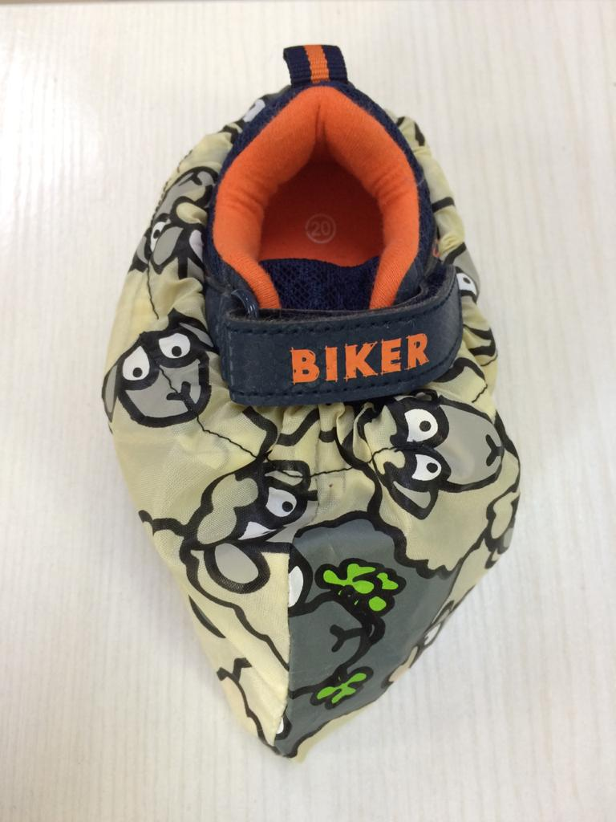
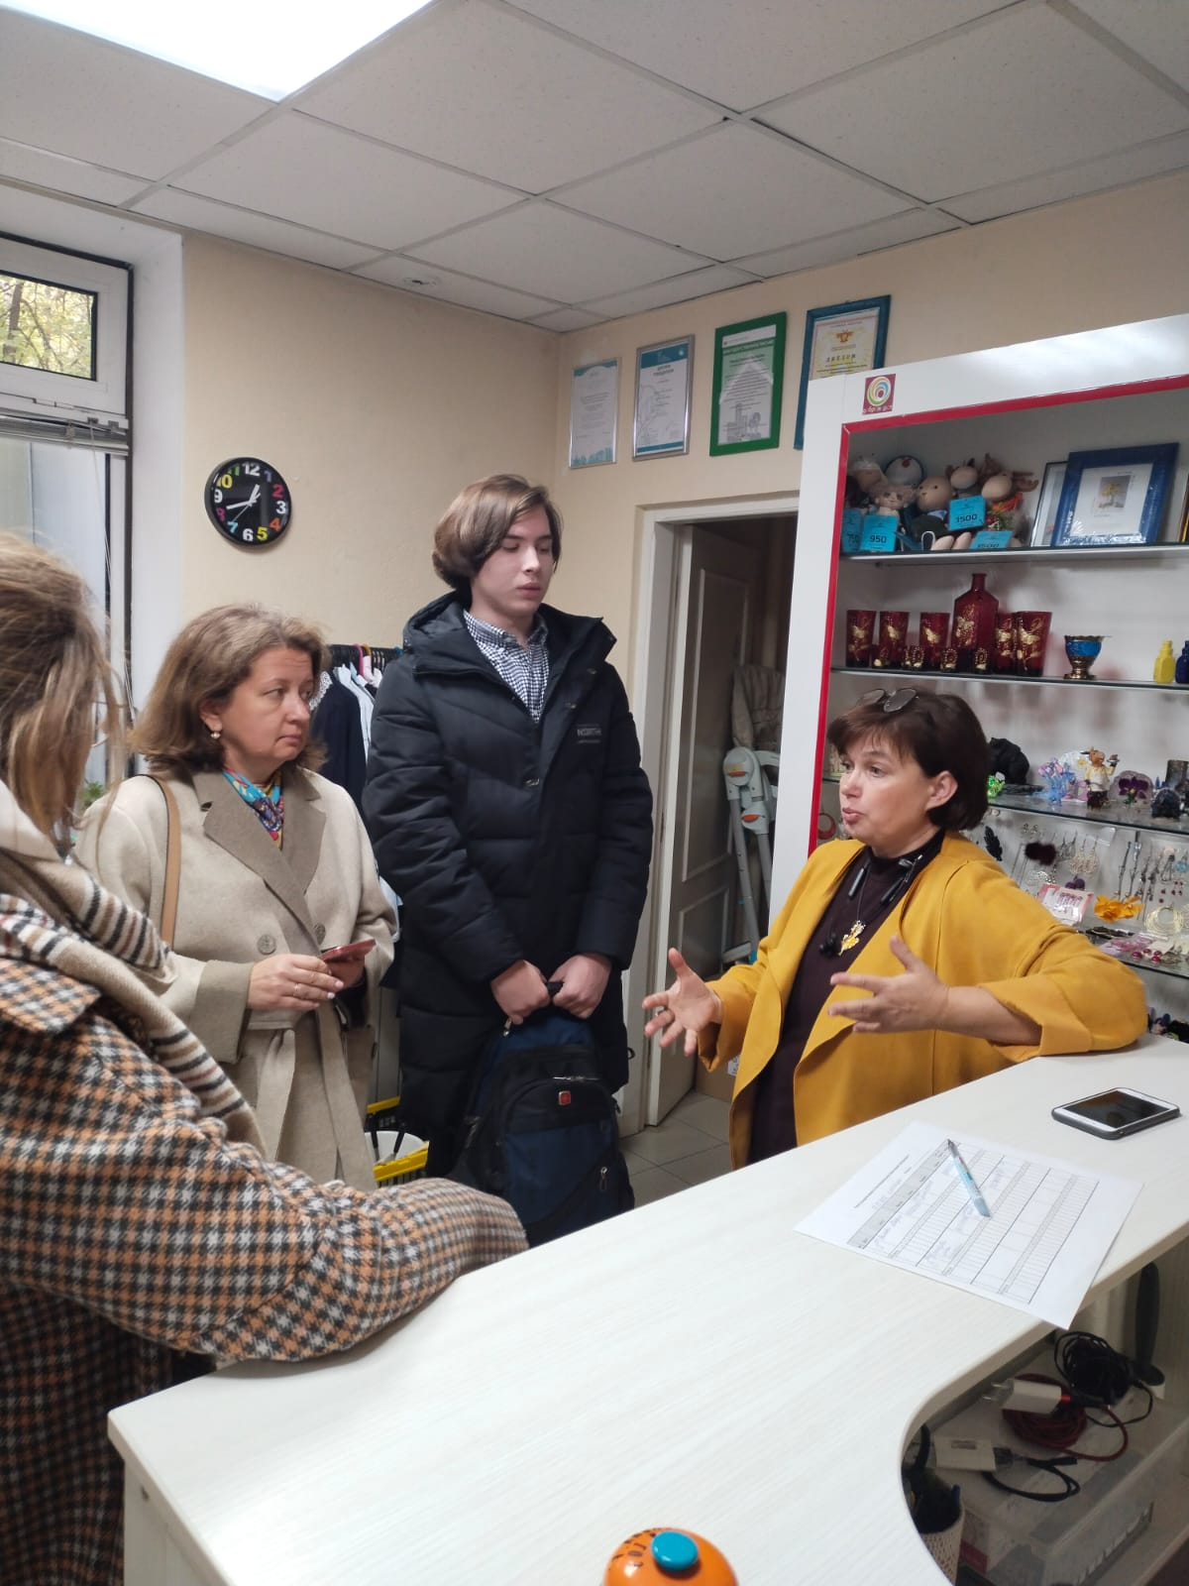
Проекты в проекте
Доброчудики
Помогаем нашим подопечным зарабатывать самостоятельно
Re:Sumka
Шьём многоразовые бахилы из сломаных зонтов
Музей ответственной моды
Экопросветительский проект

Slide 9
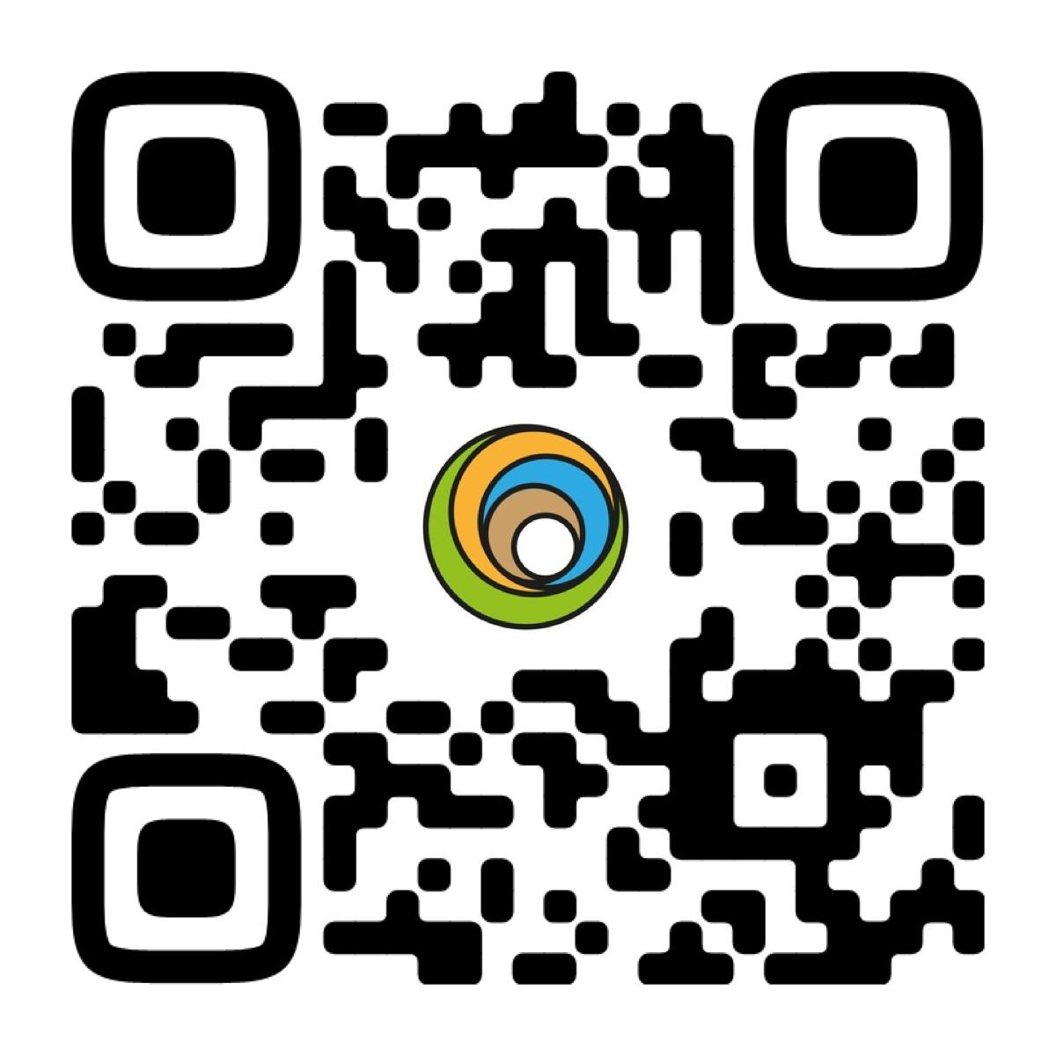
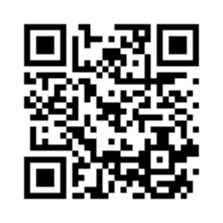
Контактная информация
Группа в VKontakte
Сайт проекта
Отдел Заботы: help@dobrovorot.ru
Электронная почта: Info@u-ra.org

